Slide 1
J+S-News Kindersport 2020
Magglingen, September 2019

Slide 2
Zusammenarbeit J+S – Verband
Folgende Verbände erstellten in den letzten Jahren in Zusammenarbeit mit J+S neue Kindersportkonzepte
Notes:
In den letzten acht Jahren unterstützte Jugend+Sport die Verbände inhaltlich und finanziell bei der Erarbeitung von Kindersportinhalten. 26 nationale Sportverbände haben von dem Angebot Gebrauch gemacht.
Es entstanden neue Ausbildungsmodule und -inhalte, angepasste Wettkampfformen, Abzeichensysteme, Beispiellektionen, Empfehlungsblätter für kindgerechtes Material und vieles mehr. Alles Dinge, die eine optimale Entwicklung der Kinder und die drei L des J+S-Kindersports unterstützen sollen: Lachen, Lernen, Leisten.
Informiere dich bei Interesse beim Verband deiner Sportart. Es lohnt sich!

Slide 3
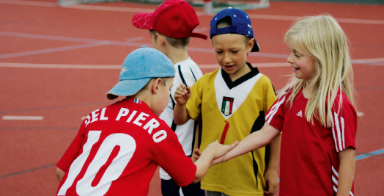
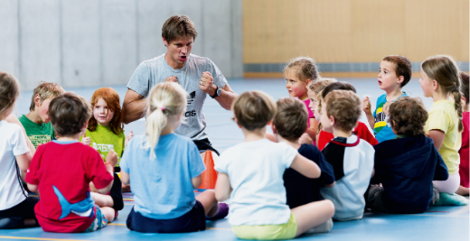
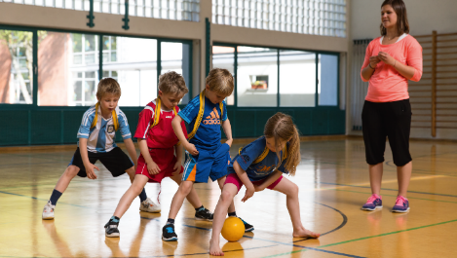
Neue Ideen für dein Training gefällig?
Kindersportspezifische Monatsthemen
03│2011 | Partnerakrobatik | 04│2014 | Off-Snow Training für Kinder | 09│2018 | Zirkus in der Schule
10│2011 | Kids auf Ski und Snowboard | 06│2014 | Outdoorspiele mit Kids | 10│2018 | Swiss-Ski Skills für Kinder
02│2012 | Kämpfen und Fallen | 01│2015 | Spielen | 11│2018 | Basketball in der Schule
07│2012 | Alltagsgegenstände | 02│2015 | Eishockey lernen | 03│2019 | Beweg dich und lerne!
12│2012 | Tummelformen an Geräten | 09│2015 | «schule bewegt» | 04│2019 | Orientierungslauf – Sich sicher orientieren für Kinder
06│2013 | Fussball im J+S-Kindersport | 09│2016 | Rückschlagspiele mit Kindern
11│2013 | Mut tut gut | 02│2017 | Rituale im Kindersport
12│2013 | Unihockey spielend entdecken | 08│2017 | Rugby s’cool
Notes:
In den letzten Jahren ist bei mobilesport.ch eine grosse Bandbreite an Inhalten erschienen, die sich an dich als J+S-Leiterin oder J+S-Leiter von Kindersportangeboten richten. Neben sportartspezifischen Monatsthemen (z. B. Fussball, Ski, Unihockey) thematisieren viele Ausgaben Inhalte, die sportartunabhängig oder sportartübergreifend genutzt werden können.
Auf mobilesport.ch sind neben den Monatsthemen viele weitere hilfreiche Dokumente wie z. B. Einführungslektionen und Videos zu finden. Einen Blick auf die Online-Plattform lohnt sich!
((Durch Klicken auf den Titel des Monatsthemas gelangst du direkt auf die Seite.))

Slide 4
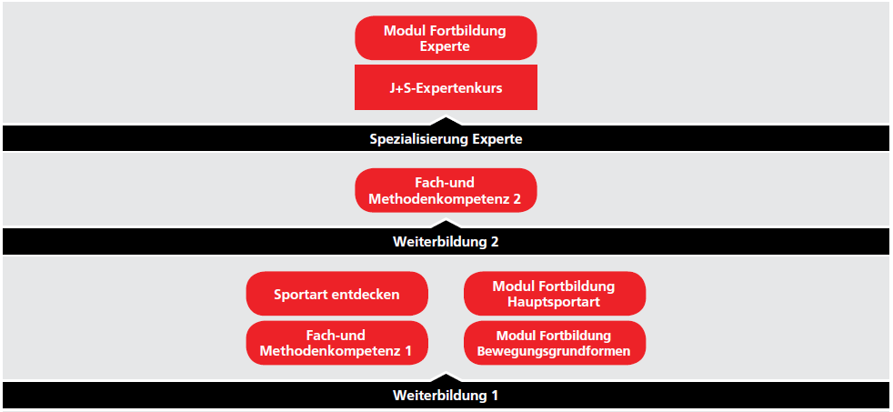
Weiterbildung im J+S-Kindersport
Sportartübergreifende Module
Sport und Handicap
Kulturelle Vielfalt im Sport
Engagiert gegen Gewalt
Engagiert gegen sexuelle Übergriffe
Notes:
Die Ausbildungsstruktur von J+S-Kindersport ist gleich aufgebaut wie die Ausbildungsstrukturen der Sportarten im J+S-Jugendsport. Alle Interessierten mit «gültiger» oder «weggefallener» J+S-Kindersportanerkennung können an Modulen der Weiterbildung 1 teilnehmen.
Das viertägige Modul «Fach- und Methodenkompetenz 2» der Weiterbildungsstufe 2 findet zweimal jährlich in Magglingen statt. Ein besonderes Highlight ist der Kindersporttag, an dem die Teilnehmenden kleine Sportlektionen leiten. «Leuchtende Augen, rote Wangen und helle Begeisterung» ist dabei das Ziel für Klein und Gross. Um dieses Modul zu besuchen müssen vorgängig das Modul «Fach- und Methodenkompetenz 1» sowie mind. 3 Weiterbildungstage aus den Modulen «Sportart entdecken», «Fortbildung Hauptsportart» oder «Fortbildung Bewegungsgrundformen» aus der Weiterbildung 1 absolviert worden sein.

